Slide 1


Incontro annuale
AISCAT – Polizia Stradale
“LA MOBILITA’ AUTOSTRADALE: IDEE ED AZIONI PER IL FUTURO”
Direttore del Servizio Polizia Stradale
Dirigente Superiore dr. Giuseppe Bisogno
Abano Terme, 26 ottobre 2015

Slide 2




Incidentalità
50% di morti
(2.057)
2010
4.114 morti
Notes:
In

Slide 3
Incidentalità
2014 (Dati ISTAT)
3.330 morti
2010/2014
-1/3 obiettivo finale

Slide 4

Incidentalità
Viabilità Autostradale
 | 2013 | 2014 | Diff. | Diff.%
Persone decedute | 269 | 245 | -24 | -8,9

Slide 5
Incidentalità
Viabilità Autostradale
dal 1 gennaio al
30 settembre 2015
 | 2014 | 2015 | Diff. | Diff.%
Persone decedute | 184 | 194 | 10 | 5,4
Con esito mortale | 158 | 173 | 15 | 9,5

Slide 6

Incidentalità
Dal 1 gennaio al
30 settembre 2015
Autostrade Generale |  |  |  |  | in concessione |  |  |  | a libero transito (*)
Tipologia del sinistro | 2014 | 2015 | diff | diff (%) | 2014 | 2015 | diff | diff (%) | 2014 | 2015 | diff | diff (%)
Totale incidenti rilevati | 19.818 | 20.742 | 924 | 4,7 | 16.850 | 17.702 | 852 | 5,1 | 2.968 | 3.040 | 72 | 2,4
con esito mortale | 158 | 173 | 15 | 9,5 | 131 | 150 | 19 | 14,5 | 27 | 23 | -4 | -14,8
persone decedute | 184 | 194 | 10 | 5,4 | 152 | 170 | 18 | 11,8 | 32 | 24 | -8 | -25,0
con lesioni | 5.952 | 5.930 | -22 | -0,4 | 5.012 | 5.032 | 20 | 0,4 | 940 | 898 | -42 | -4,5
persone ferite | 9.866 | 10.068 | 202 | 2,0 | 8.477 | 8.696 | 219 | 2,6 | 1.389 | 1.372 | -17 | -1,2
(*) Autostrade gestite direttamente dall’A.N.A.S. : A90 Grande Raccordo Anulare Roma - A91 Autostrada Roma/Fiumicino - A3 Salerno - Reggio Calabria - A19 Palermo – Catania - A29 Palermo- Mazara del Vallo - A29dir Alcamo – Trapani- RA13 Raccordo Autostradale A/4 - Trieste, - RA14 Raccordo Autostradale A/4 – Trieste – Diramazione per Fernetti.

Slide 7
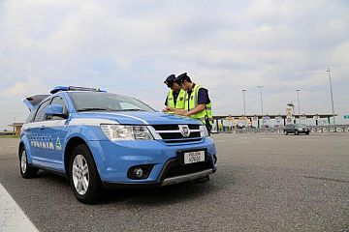
Attività autostradale
Dal 1 gennaio al
30 settembre 2015
190.896
pattuglie
764.596
Infrazioni rilevate
+3.938
unità

Slide 8
Attività autostradale
Dal 1 gennaio al
30 settembre
 | 2014 | 2015
Guida in stato di ebbrezza | 3.637 | 3.695
Guida sotto influenza droga | 214 | 227
Uso del casco | 260 | 392
Cinture di sicurezza | 15.021 | 18.746
Uso telefono cellulare | 8.798 | 10.588

Slide 9
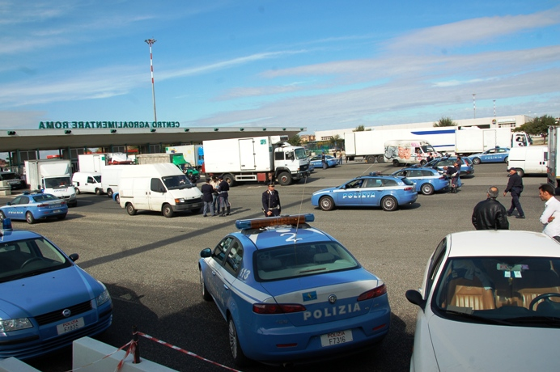
Attività
controlli nel settore dell’autotrasporto
Primi 8 mesi 2015
212.100
veicoli controllati
61.000
infrazioni

Slide 10
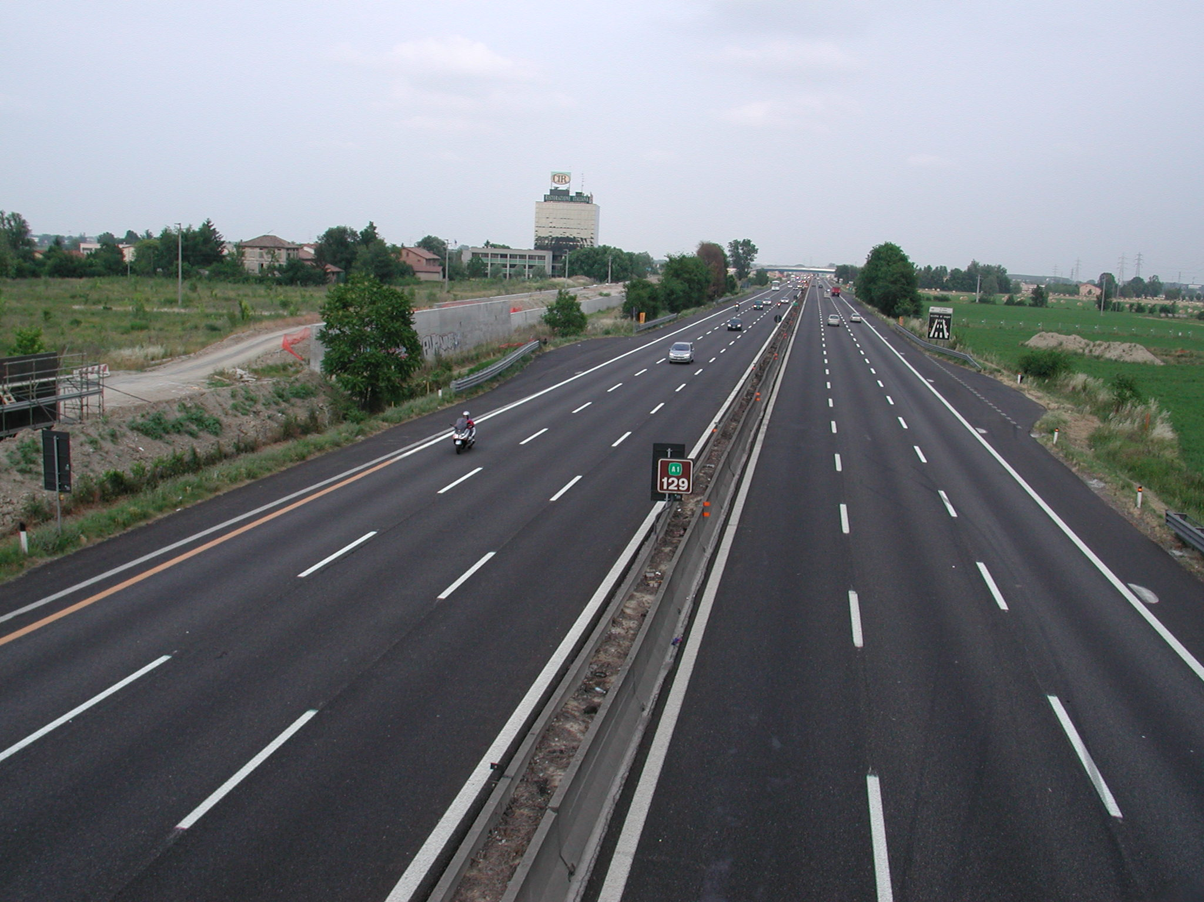
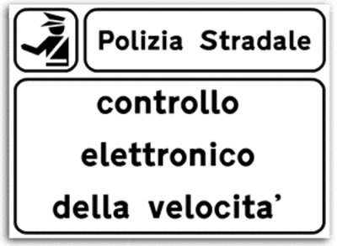
Attività
controllo velocità
401.868
infrazioni

Slide 11
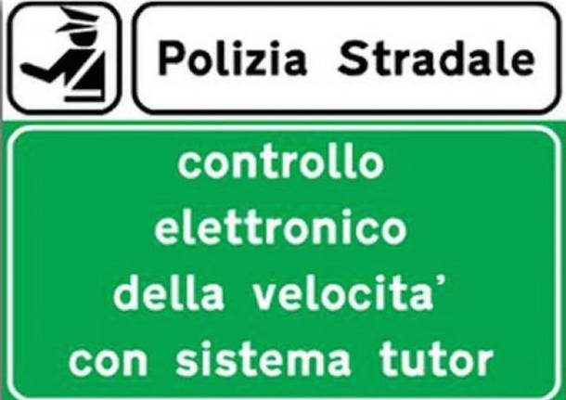
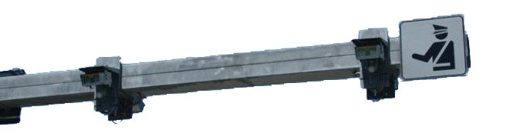
Attività
controllo velocità
322 siti
SICVe
3.000 Km
218 tratte

Slide 12
Attività
controllo velocità
2014
296.696 infrazioni
351.314 infrazioni
Primi 8 mesi 2015

Slide 13
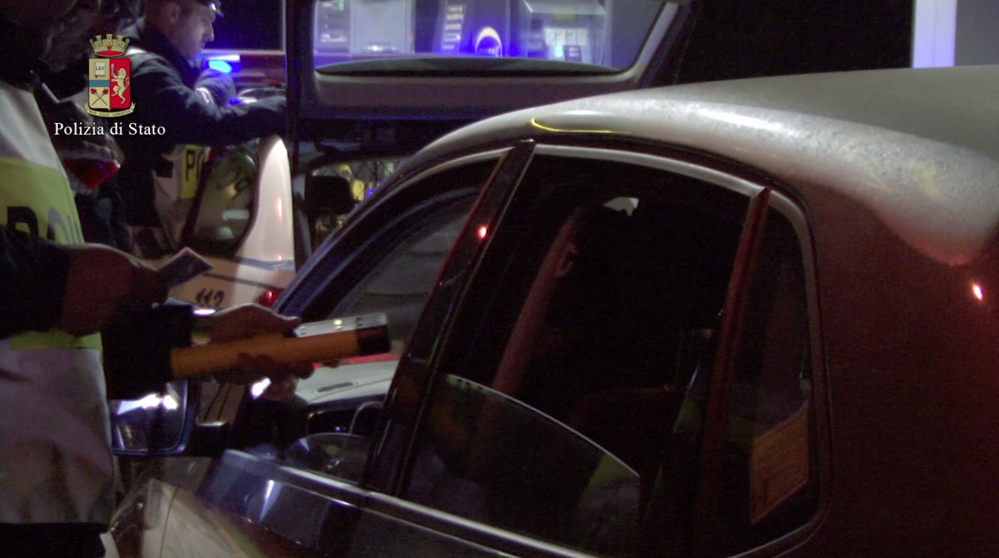



Attività
Contrasto guida sotto influenza stupefacenti
Servizi mirati di controllo
sino a dicembre 35 province

Slide 14
Attività
Contrasto guida sotto influenza stupefacenti
maggio – ottobre 2015
controllati oltre 7.000 conducenti
ritiro di 457 patenti di guida
Notes:
Aggiornare maggio ottobre 2015.

Slide 15
Attività
di Polizia Giudiziaria in autostrada
Risultati
Primi 9 mesi 2015
 | Persone arrestate | Denunciati in stato di libertà
 | 462 | 7.677
% sul totale | 48% | 38%

Slide 16


Attività
investigativa ed operazioni di P.G.
Southeast European Law Enforcement Centre (SELEC)
1 – 3 giugno 2015
780 veicoli
940 persone
1.441 documenti
17 paesi
veicoli sequestrati 1
persone arrestate 3
Operazione JPO LUXCAR
30 settembre 2015 – 1 ottobre 2015
5.640 veicoli
5.572 persone
6.395 documenti
veicoli recuperati 16 (€ 300.000,00)
persone denunciate 8
28 paesi

Slide 17
Centri Operativi della Polizia Stradale
(C.O.P.S.)
Processo di unificazione delle sale operative Compartimentali (C.O.C.) e dei C.O.A.
Già operativi | In via di realizzazione | In fase di studio | COA decentrati rispetto al COC
Torino | Roma | Milano | Udine
Padova | Bologna | Firenze | Trento
Napoli | L’Aquila |  | Pescara
Genova |  |  | Sala Consilina
Bari |  |  | Lametia Terme

Slide 18

FORMAZIONE
ottobre 2015: Dirigenti di Sezione – Seminario per la gestione amm.va delle attività d’istituto.
90° e 91° corso per 150 operatori al CAPS di Cesena per conseguimento Specialità e periodi di tirocinio.
Corso di formazione su modifiche al CDS.
Seminario di formazione per il controllo del trasporto di animali vivi.
Seminario di aggiornamento professionale per responsabili Squadre di P.G.
Seminario sulla deontologia e comunicazione.
Seminario sulle linee guide per l’espletamento dei servizi di polizia stradale in autostrada.
Seminario di aggiornamento per la gestione del fascicolo elettronico degli incidenti stradali.
Seminario sulle procedure informatiche e amm.ve dell’ufficio verbali.

Slide 19
PROSPETTIVE FUTURE
Riforma del Codice della Strada
Semplificazione normativa
Comunicazione ai cittadini
Rinnovo convenzioni autostradali
Rinforzo dei dispositivi autostradali
Rafforzamento dei reparti della Polizia Stradale del Lazio (Giubileo)
Rimodulazione delle forze sul territorio
Adeguamento tecnologico

Slide 20
INTERVENTI E SINERGIE
NECESSARIE
Sicurezza del personale di Polizia e delle Autostrade durante il servizio – LINEE GUIDA – FORMAZIONE;
Costante aggiornamento e rimodulazione del piano neve e dei piani di viabilità in particolari periodi dell’anno;
Crescente confronto con il mondo dell’autotrasporto per l’auspicabile condivisione dei suddetti piani;
Parco veicolare in dotazione tecnologicamente attrezzato;
Ottimale utilizzo di tutte le tecnologie per gli accertamenti da remoto;
Ulteriore confronto con tutti i soggetti interessati alla sicurezza delle aree di servizio;

Slide 21
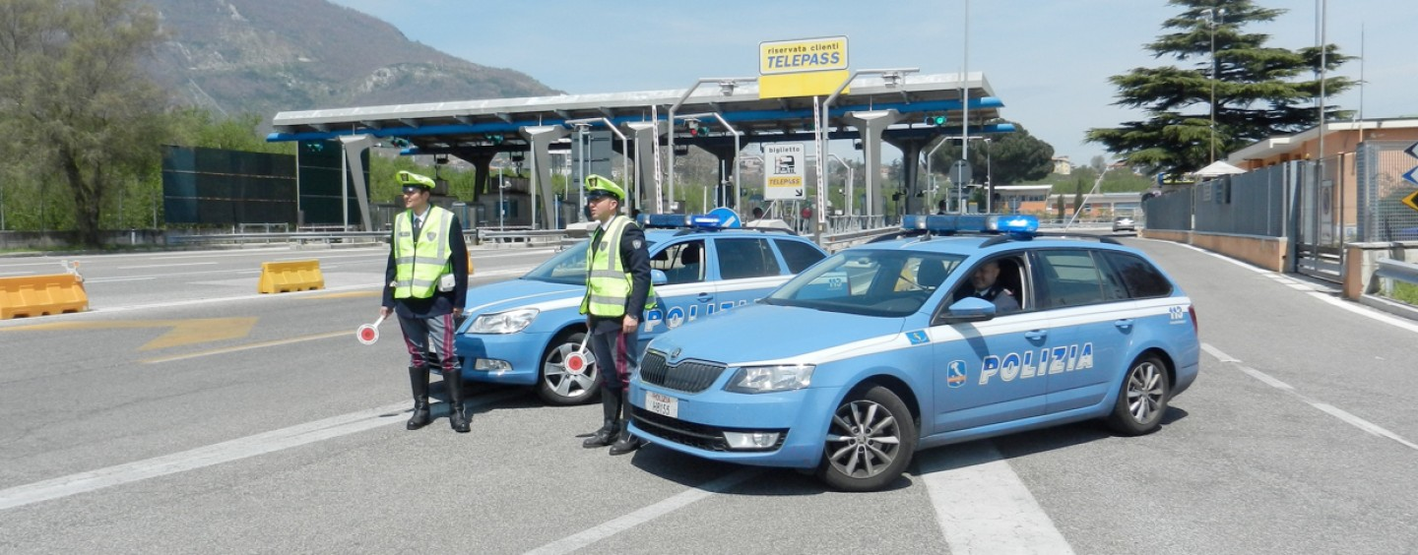
CONCLUSIONI

Slide 22
Grazie

